Slide 1
Spanish I
Los Verbos Regulares (-AR, -ER, -IR ending verb)
(Regular Verbs)

Slide 2
Regular Verbs
Los pronombres personales
Types of verbs in Spanish
Example of verbs
Present tense conjugation
Ar ending verbs
Er ending verbs
Ir ending verbs.

Slide 3
Los Pronombres Personales
Singular | Plural
Yo | Nosotros/as
Tú | Vosotros/as
Él/ Ella/ Usted | Ellos/Ellas/ Ustedes

Slide 4
Verbs in Spanish
The infinitive forms of Spanish verbs always end in
AR (Hablar
ER (Comer)
IR (Escribir)

Slide 5
Verbs
Every verb has 2 parts:
Stem Ending
Hablar = habl- + AR
Enseñar = enseñ- + AR
Estudiar = estudi- + AR
Necesitar = necesit- + AR
Comer = com- + ER
Beber = beb- + ER
Escribir = escrib- + IR
Compartir = compart- + IR
Vivir = Viv- + IR

Slide 6
Present tense conjugation
Present-tense verbs in Spanish indicate what is happening “now, in the present.”
I study Spanish.
I eat ice-cream.

Slide 7
Ar ending verb conjugation
Hablar (to talk, to speak)
Yo hablo español.
Yo hablo | Nosotros Hablamos
Tú Hablas | Vosotros Habláis
Él/ Ella/ Usted habla | Ellos/ Ellas/ Ustedes Hablan

Slide 8
Ar ending verb conjugation
Trabajar (to work)
Nosotros trabajamos en la oficina
Yo trabajo | Nosotros trabajamos
Tú trabajas | Vosotros trabajáis
Él/ Ella/ Usted trabaja | Ellos/ Ellas/ Ustedes trabajan

Slide 9
Ar ending verb conjugation
Necesitar ( to need)
Ella necesita un bolígrafo.
Yo necesito | Nosotros necesitamos
Tú Necesitas | Vosotros necesitáis
Él/ Ella/ Usted necesita | Ellos/ Ellas/ Ustedes necesitan

Slide 10
Ar ending verb conjugation
Estudiar (to study)
Tú estudias todos los días.
Yo estudio | Nosotros estudiamos
Tú estudias | Vosotros estudiáis
Él/ Ella/ Usted estudia | Ellos/ Ellas/ Ustedes estudian

Slide 11
Ar ending verb conjugation
Enseñar (to teach)
Él enseña matemática.
Yo enseño | Nosotros enseñamos
Tú enseñas | Vosotros enseñáis
Él/ Ella/ Usted enseña | Ellos/ Ellas/ Ustedes enseñan

Slide 12
AR ending verb conjugation
Yo o | Nosotros amos
Tú as | Vosotros áis
Él/ Ella/ Usted a | Ellos/ Ellas/ Ustedes an

Slide 13
ER ending verb conjugation
Comer (To eat)
Nosotros comemos paella.
Yo como | Nosotros comemos
Tú comes | Vosotros coméis
Él/ Ella/ Usted come | Ellos/ Ellas/ Ustedes comen

Slide 14
ER ending verb conjugation
Beber (To drink)
Nosotros bebemos el tinto de verano.
Yo bebo | Nosotros bebemos
Tú bebes | Vosotros bebéis
Él/ Ella/ Usted bebe | Ellos/ Ellas/ Ustedes beben

Slide 15
ER ending verb conjugation
Yo o | Nosotros emos
Tú es | Vosotros éis
Él/ Ella/ Usted e | Ellos/ Ellas/ Ustedes en

Slide 16
IR ending verb conjugation
Escribir (To write)
Ellos escriben la carta.
Yo escribo | Nosotros escribimos
Tú escribes | Vosotros escribís
Él/ Ella/ Usted escribe | Ellos/ Ellas/ Ustedes escriben

Slide 17
IR ending verb conjugation
Compartir (To share)
Ustedes comparten la casa.
Yo comparto | Nosotros compartimos
Tú compartes | Vosotros compartís
Él/ Ella/ Usted comparte | Ellos/ Ellas/ Ustedes comparten

Slide 18
IR ending verb conjugation
Vivir (To live)
Vosotros vivís en Madrid.
Yo vivo | Nosotros vivimos
Tú vives | Vosotros vivís
Él/ Ella/ Usted vive | Ellos/ Ellas/ Ustedes viven

Slide 19
IR ending verb conjugation
Yo o | Nosotros imos
Tú es | Vosotros ís
Él/ Ella/ Usted e | Ellos/ Ellas/ Ustedes en

Slide 20
More verbs
Cantar = to sing
Cenar = to dine
Gritar= to shout
Abrir= to open
Escuchar= to listen
Abandonar = to abandon
Dibujar= to draw

Slide 21
Conjugation AR, ER, and IR ending verb
-AR -ER -IR
Yo Tú Ud./él/ella nosotros(as)
vosotros(as) Uds/ellos/ellas
Habl-o | Com-o | Viv-o
Habl-as | Com-es | Viv-es
Habl-a | Com-e | Viv-e
Habl-amos | Com-emos | Viv-imos
Habl-áis | Com-éis | Viv-ís
Habl-an | Com-en | Viv-en

Slide 22


Slide 23


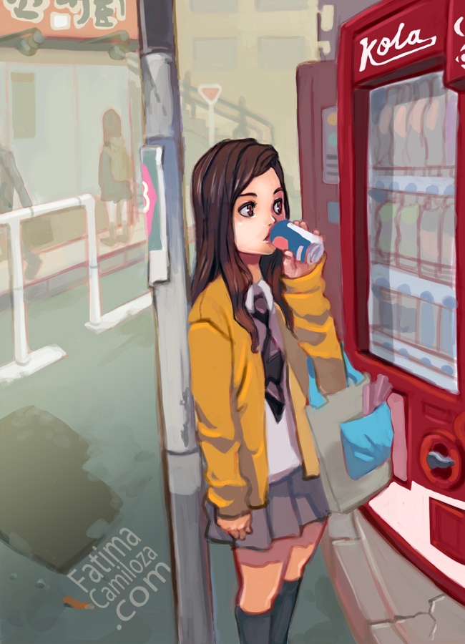
Guess the verbs in Spanish

Slide 24
Fill in the blanks
1. Mi padre y yo __________ (vivir) en un piso.
2. Mi abuelo ___________ (comer) a horas fijas.
3. Ellos __________ (cantar) todo el día.
4. Vosotros_______________ (trabajar) muy duro.
5. Yo ________________ (escribir) un libro.

Slide 25
Summary
Los pronombres personales
Types of verbs in Spanish
Example of verbs
Present tense conjugation
Ar ending verbs
Er ending verbs
Ir ending verbs.

